Slide 1




WaterDragon
Footprint
team 28
신민선
이지원
이현지
전채연

Slide 2
01 |
기획 의도와 목표
02
탄소 발자국 감소를 위한 챌린지
탄소 발자국
개인 또는 단체가 발생시키는 온실 기체의 총량.
Climate Action
환경성적표지 환경영향 범주 중 하나.
기후 문제 해결
Notes:
코로나로 인해 다양한 환경 오염 문제가 대두되고 있는 가운데, 해결할 방안을 찾던 저희 팀은 “탄소 발자국 줄이기” 캠페인을 접하게 되었습니다.
탄소 발자국이란 ~ 입니다. 점점 많은 사람들이 탄소 발자국 줄이기 행렬에 동참하는 모습을 발견하고 저희는 이와 관련된 프로젝트를 기획하게 되었습니다.
탄소 발자국이란 개인/단체가 직/간접적으로 발생시키는 온실 기체의 총량을 의미하고 환경성적표지 환경영향 범주 중 하나입니다. 따라서 저희는 기후 변화 대응의 한가지 해결책인 탄소 발자국을 줄이는 것을 목표로 하고 있습니다. 탄소 발자국을 줄이는 습관을 재미있는 챌린지를 통해 자연스럽게 형성할 수 있도록 합니다.
챌린지라는 수단을 이용하여 사용자로 하여금 환경을 위해 도전하도록 만드는 차별성이 있는 애플리케이션을 개발하고자 하였습니다.

Slide 3






02 |
프로젝트 소개
03
주요기능
챌린지 참여·인증 및 뱃지 수집
특징
탄소 발자국 줄이기 습관 형성
안드로이드 애플리케이션.
개발환경
Notes:
코로나로 인해 다양한 환경 오염 문제가 대두되고 있는 가운데, 해결할 방안을 찾던 저희 팀은 “탄소 발자국 줄이기” 캠페인을 접하게 되었습니다.
탄소 발자국이란 ~ 입니다. 점점 많은 사람들이 탄소 발자국 줄이기 행렬에 동참하는 모습을 발견하고 저희는 이와 관련된 프로젝트를 진행하게 되었습니다.
탄소 발자국이란 개인/단체가 직/간접적으로 발생시키는 온실 기체의 총량을 의미하고 환경성적표지 환경영향 범주 중 하나입니다. 따라서 저희는 기후 변화 대응의 한가지 해결책인 탄소 발자국을 줄이는 것을 목표로 하고 있습니다. 탄소 발자국을 줄이는 습관을 재미있는 챌린지를 통해 자연스럽게 형성할 수 있도록 합니다.
챌린지라는 수단을 이용하여 사용자로 하여금 환경을 위해 도전하도록 만드는 차별성이 있는 애플리케이션을 개발하고자 하였습니다.

Slide 4

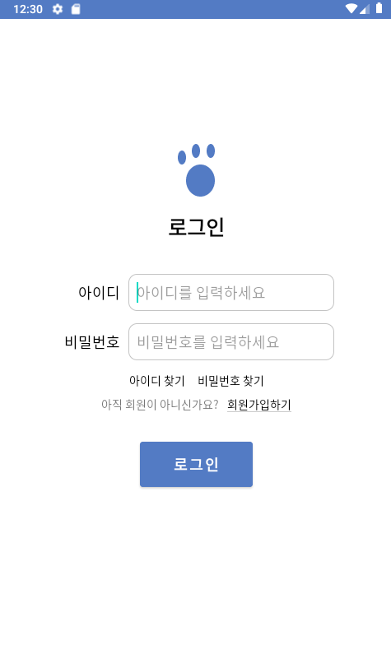
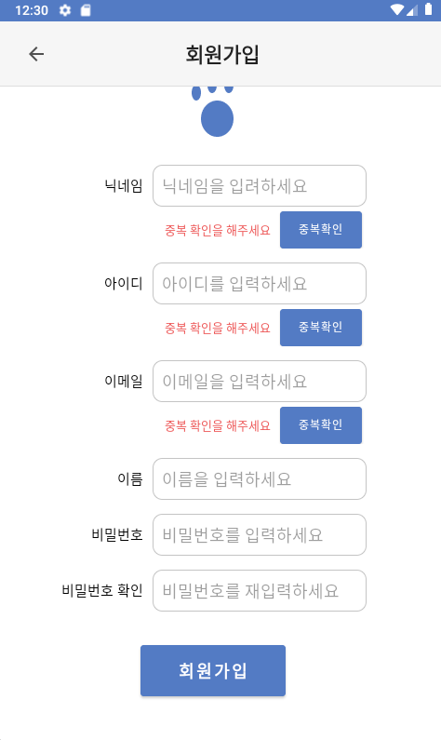
03 |
회원가입 |
기능
개요
| 로그인
04

Slide 5
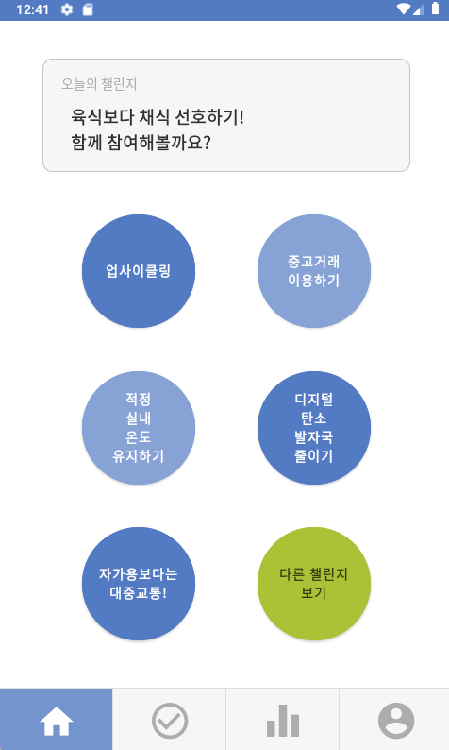
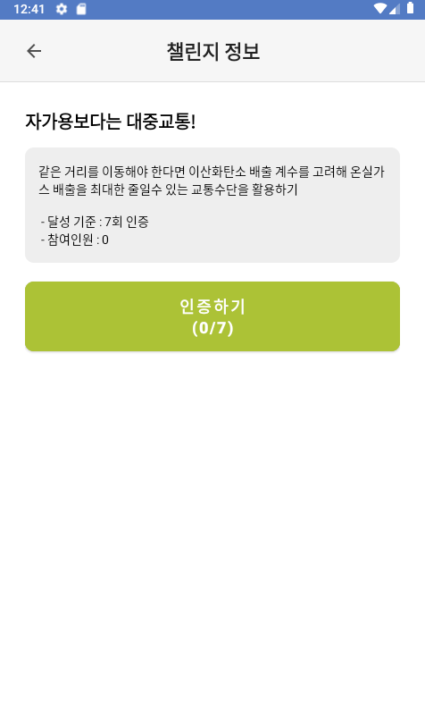
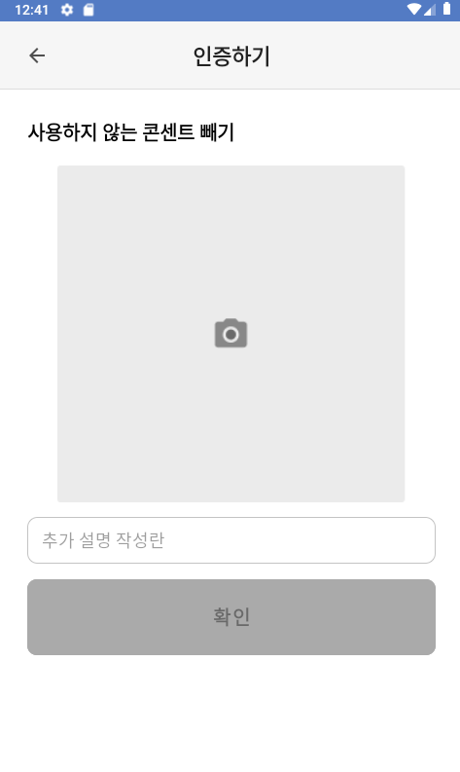
03 |
| 인증 작성
기능
개요
| 챌린지 조회
05

Slide 6
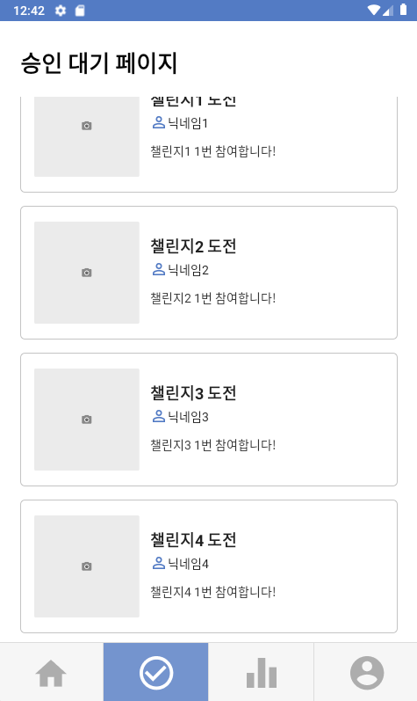
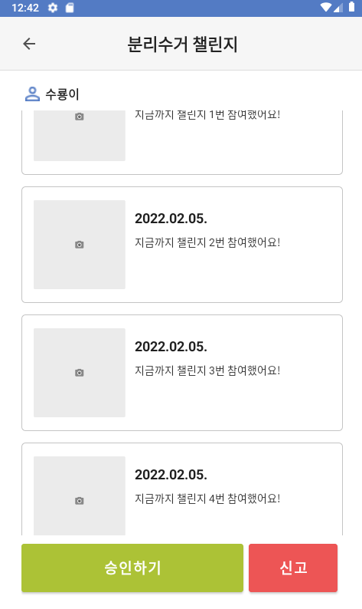
03 |
| 인증 세부 페이지
기능
개요
06
승인 대기 페이지 |

Slide 7
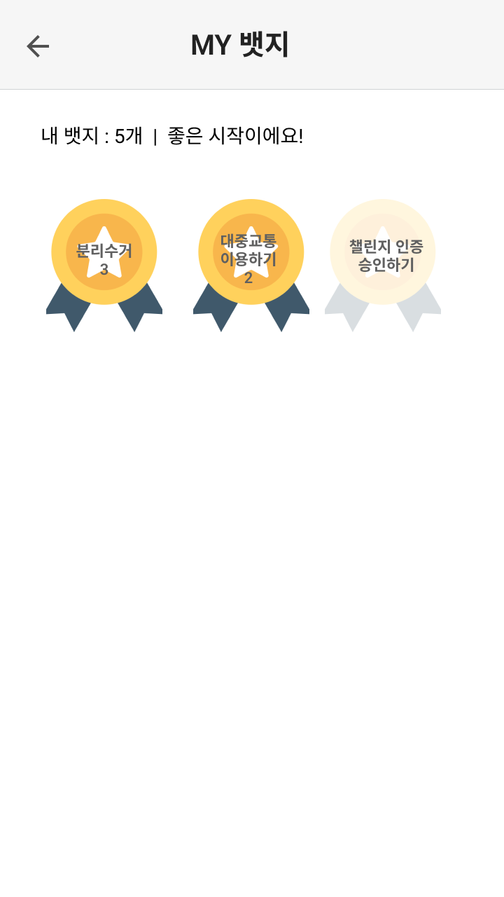
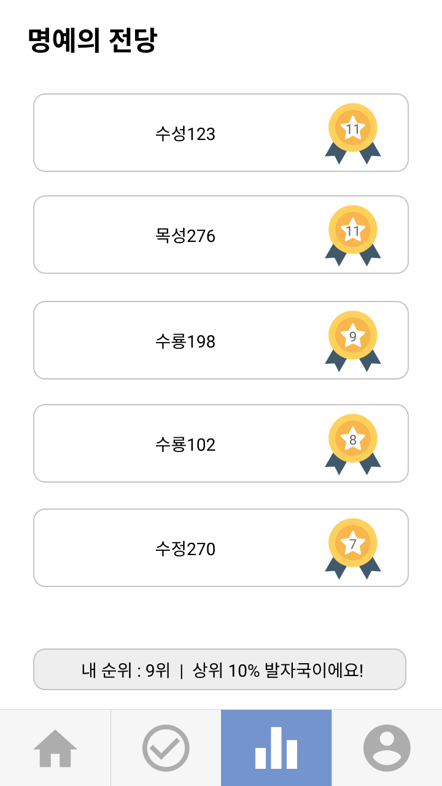
| 뱃지 수집
| 랭킹 조회
03 |
기능
개요
07

Slide 8
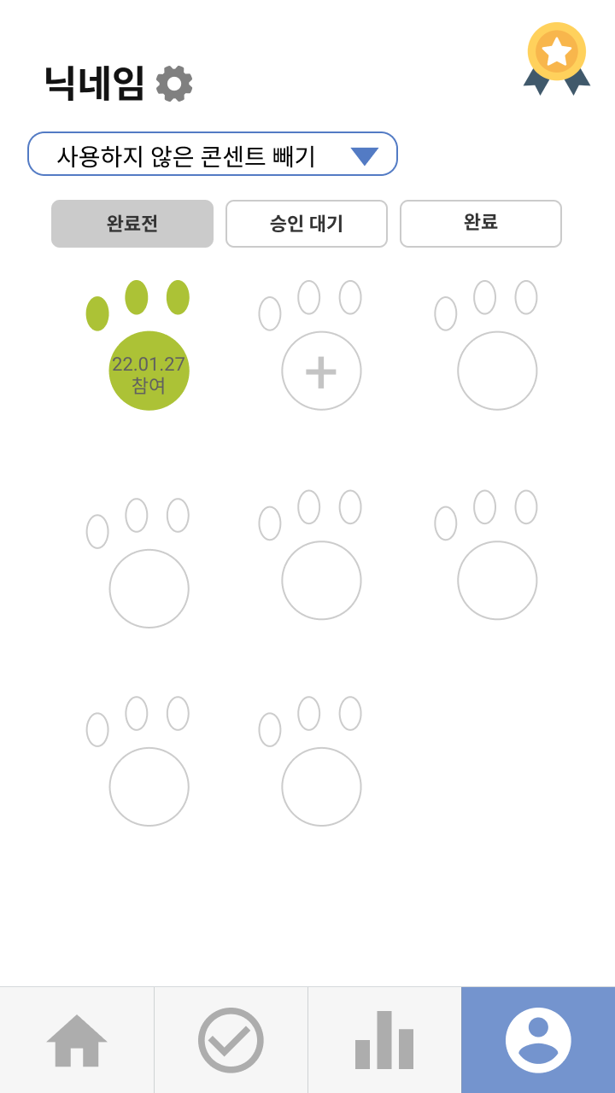
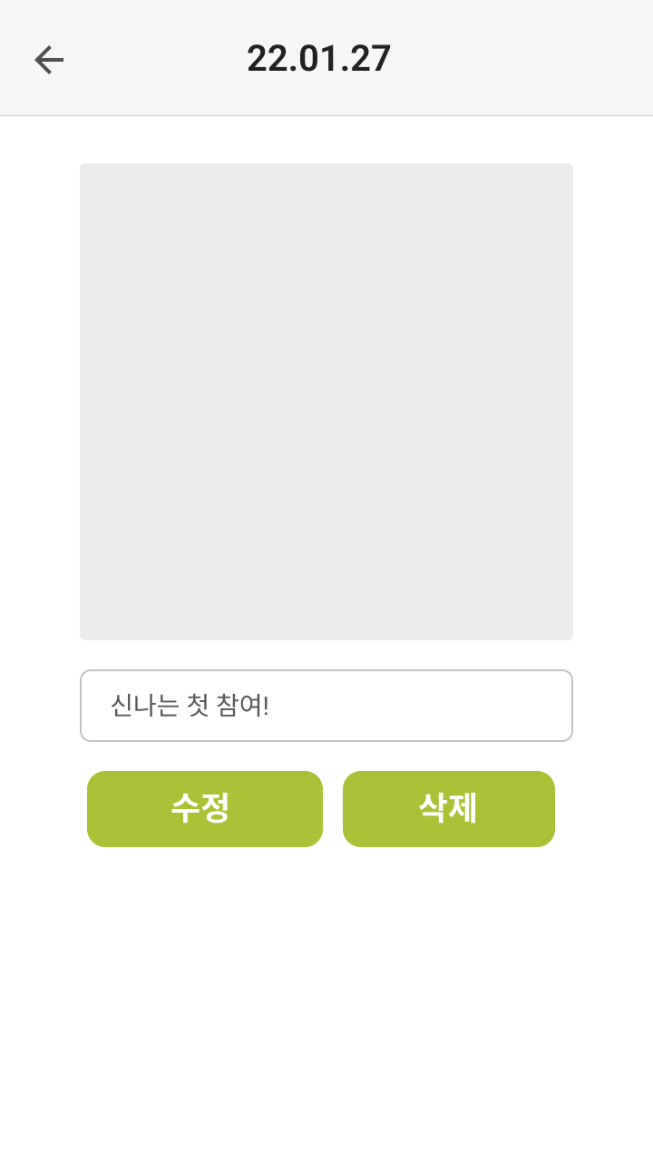
03 |
기능
개요
08
| 마이페이지
| 인증 수정 및 삭제

Slide 9

04 |
추후 개선 방향
09
1
제로웨이스트 샵 제휴 등의 수익 창출
2
구글맵을 활용한 에코맵 제공
3
인증 및 신고 알고리즘 검토
4
뱃지 및 인증내역 조회 기능 보완
Notes:
코로나로 인해 다양한 환경 오염 문제가 대두되고 있는 가운데, 해결할 방안을 찾던 저희 팀은 “탄소 발자국 줄이기” 캠페인을 접하게 되었습니다.
탄소 발자국이란 ~ 입니다. 점점 많은 사람들이 탄소 발자국 줄이기 행렬에 동참하는 모습을 발견하고 저희는 이와 관련된 프로젝트를 진행하게 되었습니다.
탄소 발자국이란 개인/단체가 직/간접적으로 발생시키는 온실 기체의 총량을 의미하고 환경성적표지 환경영향 범주 중 하나입니다. 따라서 저희는 기후 변화 대응의 한가지 해결책인 탄소 발자국을 줄이는 것을 목표로 하고 있습니다. 탄소 발자국을 줄이는 습관을 재미있는 챌린지를 통해 자연스럽게 형성할 수 있도록 합니다.
챌린지라는 수단을 이용하여 사용자로 하여금 환경을 위해 도전하도록 만드는 차별성이 있는 애플리케이션을 개발하고자 하였습니다.

Slide 10
THANK
YOU
team 28
신민선
이지원
이현지
전채연

